Slide 1
Week20
2024-11-28

Slide 2
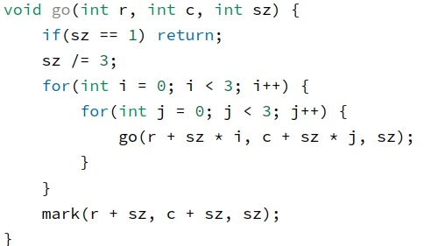
별찍기 10
재귀
C++보다 파이썬이 빠르다니
N * N 배열을 전부 *로 초기화 해 둔 다음
구간을 9개로 쪼개서 제일 깊은 곳까지 들어감
가운대만 빈칸으로 바꿔줌
go(r, c, sz) => r, c에서 시작해서 sz 만큼의 구간
mark(r, c, sz) , (r, r + sz), (c, c + sz) 를 공백으로

Slide 3
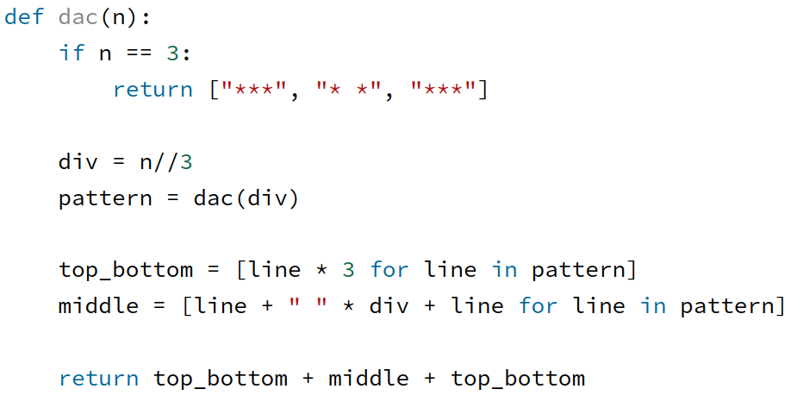
별찍기 10
충격

Slide 4
웜홀, Mountain Of Gold
웜홀 → 벨만 포드
Mountain Of Gold → 벨만 포드, BFS
정점들을 이동하며 마이너스 상태로 0번 정점으로 돌아올 수 있는지
벨만포드 마지막 for문에서 dist가 줄어드는 정점을 체크하고
그 정점들을 시작으로 BFS를 돌아서 0번 정점에 도착가능한지

Slide 5
1
3
-3
3
2
1
1
4

